Slide 1


TOPOLOGIAS DE REDES
Network Topologies

Slide 2



INTRODUÇÃO
O que é Topologia de Rede ?
Topologia Anel
Topologia Árvore
Topologia Barramento
Topologia Estrela
Topologia Hibrida
Topologia Malha
Topologia Ponto a Ponto

Slide 3


O QUE É
TOPOLOGIA
DE REDE?
What is Network Topology?

Slide 4
TOPOLOGIA DE REDE
Topologia é o termo usado para definir a forma como você estrutura a sua rede de computadores.
A realidade é que a forma como você organiza as suas máquinas em uma rede interfere não apenas na qualidade da sua conexão, mas também, na estabilidade.

Slide 5
TOPOLOGIA DE REDE
No caso da topologia lógica, os dispositivos de comunicação são modelados como nós e as conexões entre os dispositivos são modeladas como links ou linhas entre os nós.
Já a topologia física descreve a verdadeira aparência ou layout da rede. As distâncias entre nós, interconexões físicas, taxas de transmissão ou tipos de sinais podem diferir entre duas redes, mas suas topologias lógicas podem ser idênticas.

Slide 6
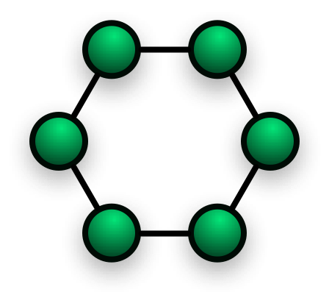
TOPOLOGIA
ANEL
Ring Topology

Slide 7
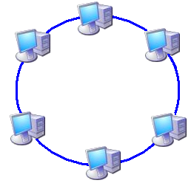
TOPOLOGIA ANEL
Recebe esse nome por conectar os dispositivos em série e em circuito fechado;
Fluxo de dados unidirecional;
Vantagens;
Desvantagens.

Slide 8
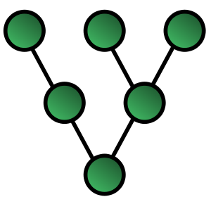
TOPOLOGIA
ÁRVORE
Tree Topology

Slide 9
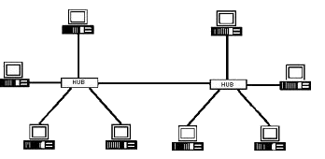
TOPOLOGIA ÁRVORE
As topologias em árvore são basicamente barras interconectadas, onde ramos menores são conectados a uma barra central. As ligações são realizadas através de derivadores, e as conexões das estações segue o modelo do sistema de barra padrão.

Slide 10
VANTAGENS
·A topologia é bastante flexível e tem a facilidade de modificação de sistema;
·Para diagnosticar problema no sistema e para manutenção é mais fácil;
·Pode ser juntada com qualquer tipo de topologia.

Slide 11
DESVANTAGENS
·Número de portas de um concentrador é limitado;
·Comparando com a topologia barramento, seu custo e mais alto;
·Instalação mais complicada.

Slide 12
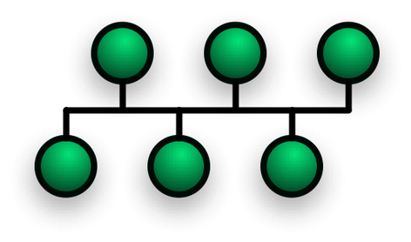
TOPOLOGIA
BARRAMENTO
Bus Topology

Slide 13
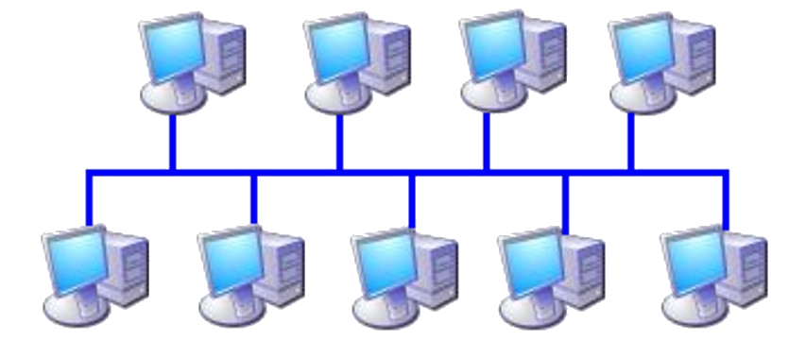
TOPOLOGIA BARRAMENTO
Rede em barramento é uma topologia de rede em que todos os computadores estão ligados por vários cabos em vários barramentos físicos de dados. Apesar de os dados não passarem por dentro de cada um dos nós, apenas uma máquina pode “escrever” no barramento num dado momento.

Slide 14
VANTAGENS
É a topologia de rede mais fácil para conectar periféricos ou computadores de maneira linear;
Funciona muito bem quando existe uma rede pequena;
O comprimento do cabo necessário é menor do que uma topologia em estrela.

Slide 15
DESVANTAGENS
A topologia de barramento não é ótima para redes grandes;
A identificação do problema torna-se difícil se toda a rede cair;
A solução de problemas de dispositivos individuais é muito difícil.

Slide 16
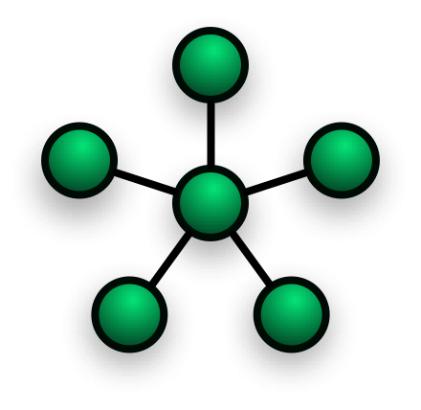
TOPOLOGIA
ESTRELA
Star Topology

Slide 17
TOPOLOGIA ESTRELA
A topologia em estrela ou rede em estrela é uma configuração para uma rede local (LAN) na qual cada um dos nós está conectado a um ponto de conexão central, como um hub, switch ou computador. Essa topologia é uma das configurações de rede mais comuns.
Portanto, é uma topologia de rede na qual cada parte individual da rede está conectada a um nó central. A união desses dispositivos da rede ao componente central é representada visualmente de maneira semelhante a uma estrela.

Slide 18
VANTAGENS
A principal vantagem de uma rede em estrela é limitar o impacto de uma falha. Quando um computador na rede não funciona corretamente, isso não afeta o restante da rede, mas afeta apenas o alcance local desse computador. A rede continuará funcionando normalmente.
•Limitar o impacto de falhas
•Gerenciamento centralizado​
​
•Fácil administração e manutenção​
Maior desempenho e segurança

Slide 19
DESVANTAGENS
O principal problema com a topologia de rede em estrela é o fato de depender em grande parte da operação do dispositivo central.
Se o hub, switch ou servidor central falhar, a rede inteira será descartada e todos os computadores serão desconectados da rede.
O dispositivo central da rede é aquele que determina o número total de nós com os quais a rede pode lidar.
O tamanho da rede dependerá de quantas conexões podem ser feitas no hub.
À medida que o número de conexões aumenta, também aumenta o tamanho e, portanto, a infraestrutura necessária.

Slide 20
DESVANTAGENS
Dependência de dispositivo central
Maior custo de implementação
Gargalos

Slide 21
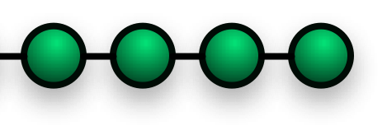
TOPOLOGIA
HIBRIDA
Hibrid Topology

Slide 22
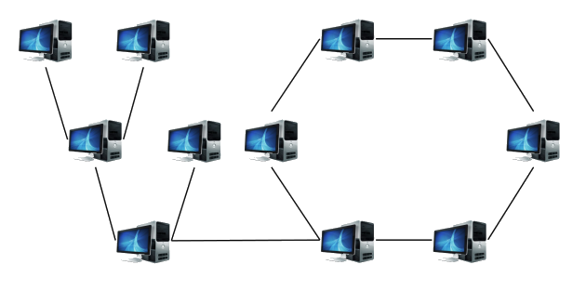
TOPOLOGIA HIBRIDA
É a topologia mais utilizada em grandes redes. Assim, adequa-se a topologia de rede em função do ambiente, compensando os custos, expansibilidade, flexibilidade e funcionalidade de cada segmento de rede.

Slide 23
VANTAGENS
Confiável: Ao contrário de outras redes, a detecção de falhas e a solução de problemas são faceis neste tipo de topologia;
​
Escalável: É mais fácil aumentar o tamanho da rede, adicionando novos componentes, sem perturbar arquitetura da rede já existente;
​
Flexível: A rede pode ser projetada de acordo com as exigências da organização e otimizando os recursos disponíveis.​

Slide 24
DESVANTAGENS
Complexidade do projeto: Uma das maiores desvantagem da topologia híbrida é o seu modelo, não é fácil para a concepção deste tipo de arquitetura e é uma tarefa difícil para implantação;
​
Equipamentos caros: Os equipamentos utilizados para ligar duas redes distintas são muito caros;
​
Infraestrutura: As arquiteturas híbridas são geralmente maiores em escala, eles exigem mais de cabos, um melhor sistema de refrigeração, dispositivos de rede sofisticados.

Slide 25
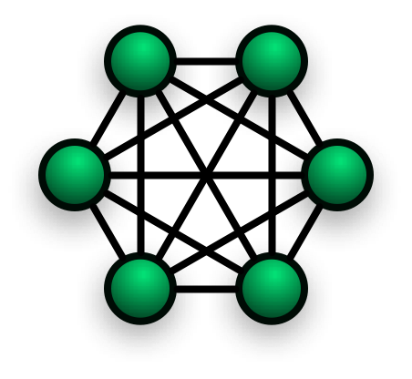
TOPOLOGIA
MALHA
Mesh Topology

Slide 26
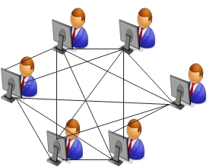
TOPOLOGIA MALHA
Em malha, todos os computadores estão interconectados uns aos outros durante uma rede. Cada computador não apenas envia seus próprios sinais, mas também retransmite dados de outros computadores. Os nós são conectados uns aos outros completamente por meio de um link dedicado durante o qual as informações viajam de nós para nós e há N (N-1) / 2 links em malha se houver N nós. Cada nó possui uma conexão ponto a ponto com o nó oposto. As conexões dentro da malha geralmente são com ou sem fio.​

Slide 27
1. Topologia de malha totalmente conectada
Todos os nós da rede estão conectados uns aos outros. Se houver um número n de nós durante uma rede, cada nó terá um número n-1 de conexões. Uma malha completa oferece uma excelente redundância, mas como é proibitivamente cara de implementar, geralmente é reservada para backbones de rede.​
2. Topologia de malha parcialmente conectada.​
A malha parcial é mais prática em comparação com a malha completa. Em uma malha parcialmente conectada, todos os nós não precisam estar conectados uns aos outros durante uma rede. As redes periféricas são conectadas usando malha parcial e funcionam com um backbone de malha completa em conjunto.

Slide 28
VANTAGENS
A falha durante um único dispositivo não interromperá a rede.;
Não há problema de tráfego, pois há um link ponto a ponto dedicado para cada computador;
A identificação de falhas é direta;
Essa topologia fornece vários caminhos para ter sucesso no destino e toneladas de redundância.​

Slide 29
DESVANTAGENS
É caro em comparação com as topologias de rede opostas, ou seja, estrela, barramento e topologia ponto a ponto;
A instalação é extremamente difícil na malha;
O requisito de energia é maior, pois todos os nós precisarão permanecer ativos o tempo todo e compartilhar a carga;
Processo complexo.​

Slide 30
TOPOLOGIA
PONTO A PONTO
Peer-to-Peer Topology

Slide 31
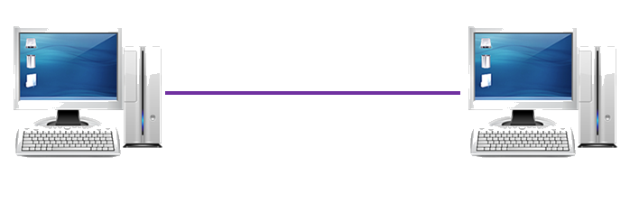
TOPOLOGIA PONTO A PONTO
A topologia ponto a ponto, do inglês peer to peer, é um formato de redes de computadores onde cada um dos pontos da rede funciona tanto como cliente quanto como servidor, permitindo compartilhamentos de serviços e dados sem a necessidade de um servidor central. A topologia ponto a ponto é a mais simples, porém ultrapassada.

Slide 32
TOPOLOGIA PONTO A PONTO
Vantagens: as redes ponto a ponto são as alternativas mais populares quando se pensa em instalações residenciais, ou para uma comunicação rápida entre dois dispositivos.
Desvantagens: modelos não são recomendados para operações maiores e mais robustas, pois a conexão fica mais lenta.

Slide 33
ALGUMA DÚVIDA?
Any questions?

Slide 34

OBRIGADO!
THANK YOU!

